Slide 1


Slide 2

Reporte de Gestión
Relaciones Públicas
Octubre 2020

Slide 3
Introducción
El presente informe es para poder presentarles la evolución de la gestión de Relaciones Públicas que realizó Comsmarket para la Asociación de Empresas del Área Panamá Pacífico durante el mes de octubre, en el mismo podrán observar diversos KPI de la gestión.
En donde sumamos al siguiente objetivo principal:
Posicionamos a ADEDAPP como un vocero clave y aliado estratégico en la reactivación de la economía del país a través de las empresas que hacen parte de la comunidad comercial.

Slide 4
Aportes
Durante el mes de octubre, hemos podido dar a conocer la propuesta de valor y los elementos diferenciadores de la Asociación de Empresas del Área Panamá Pacífico, a través de 8 activaciones de Relaciones Públicas dirigida a periodistas y medios que ha permitido reforzar el posicionamiento de la asociación, y de su vocería ante la opinión pública.
En este mes nuestro mensaje se enmarcó en el siguiente eje:
Potenciamos la imagen de todas nuestras empresas miembros y mostramos los grandes beneficios de formar parte del área económica especial de Panamá Pacífico.

Slide 5
Aportes en número
Cantidad de Publicaciones:
46 Publicaciones en TV, Radio, Impresos, Web y Twitter, en su gran mayoría tier 1
Valor Publicitario
B/. 42,645.05
Valor Informativo
B/. 170,580.20
Tono de a comunicación
100% Positivo
Presencia de Marca
46/46
Presencia de vocero y Quote de vocero
46/46

Slide 6
PUBLICACIONES EN MEDIOS TRADICIONALES Y DIGITALES

Slide 7


Publicaciones - Radio
10 de Octubre
Medio | Radio Panamá
Tipo | Radio
Tamaño | 265 segundos
Valor Publicitario | B/. 283.55
Valor Informativo | B/. 1,134.20
Tier | 1
Mención de Marca | Si
Presencia de vocero | Si
Quote de vocero | Si
Favorabilidad mediática | Positiva

Slide 8

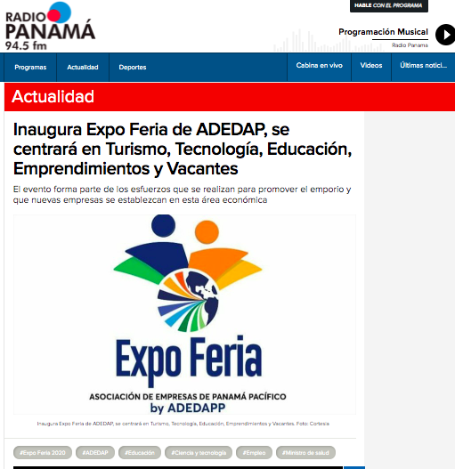
Publicaciones - Web
10 de Octubre
Medio | Radio Panamá
Tipo | Web
Tamaño | 1 página
Valor Publicitario | B/. 1,000.00
Valor Informativo | B/. 4,000.00
Tier | 1
Mención de Marca | Si
Presencia de vocero | Si
Quote de vocero | Si
Favorabilidad mediática | Positiva
https://www.radiopanama.com.pa/noticias/actualidad/inaugura-expo-feria-de-adedap-se-centrara-en-turismo-tecnologia-educacion-emprendimientos-y-vacantes/20201020/nota/4079168.aspx

Slide 9
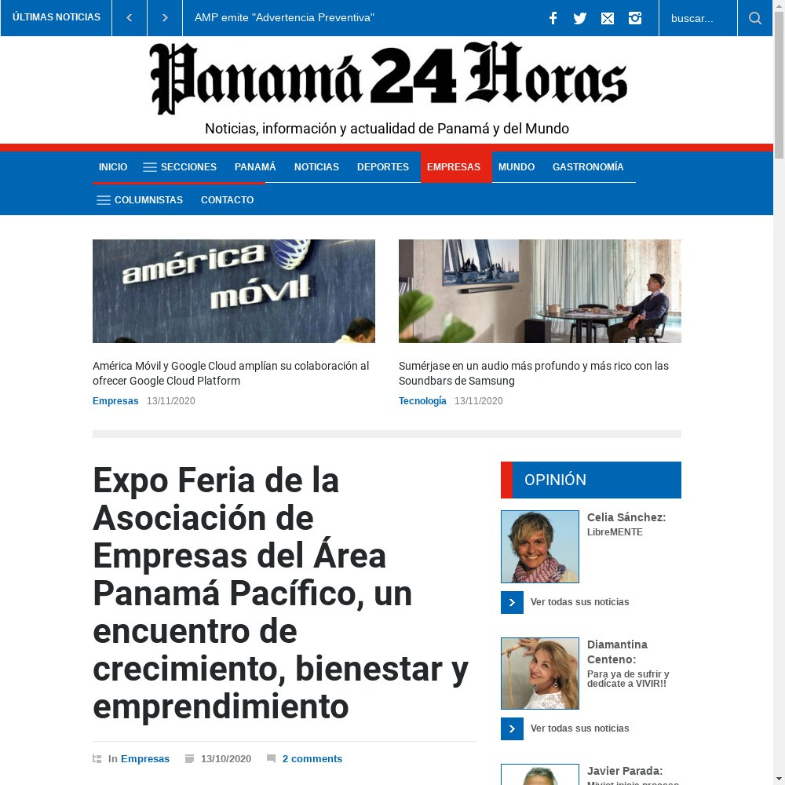
Publicaciones - Web
13 de Octubre
Medio | Panamá 24 Horas
Tipo | Web
Tamaño | 1 página
Valor Publicitario | B/. 750.00
Valor Informativo | B/. 3,000.00
Tier | 3
Mención de Marca | Si
Presencia de vocero | Si
Quote de vocero | Si
Favorabilidad mediática | Positiva
https://www.panama24horas.com.pa/empresas/expo-feria-de-la-asociacion-de-empresas-del-area-panama-pacifico-un-encuentro-de-crecimiento-bienestar-y-emprendimiento/

Slide 10
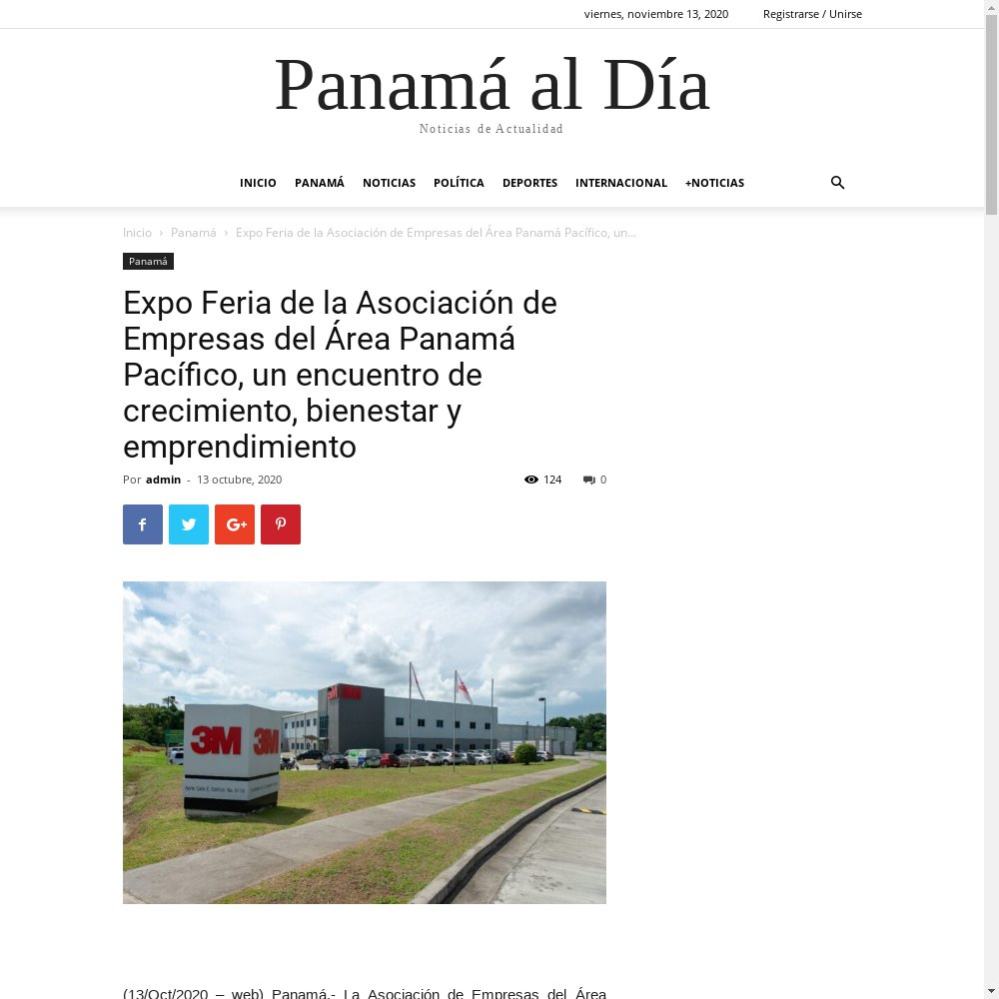
Publicaciones - Web
13 de Octubre
Medio | Panamá al Día
Tipo | Web
Tamaño | 1 página
Valor Publicitario | B/. 750.00
Valor Informativo | B/. 3,000.00
Tier | 3
Mención de Marca | Si
Presencia de vocero | Si
Quote de vocero | Si
Favorabilidad mediática | Positiva
https://panamaaldia.news/expo-feria-de-la-asociacion-de-empresas-del-area-panama-pacifico-un-encuentro-de-crecimiento-bienestar-y-emprendimiento/

Slide 11
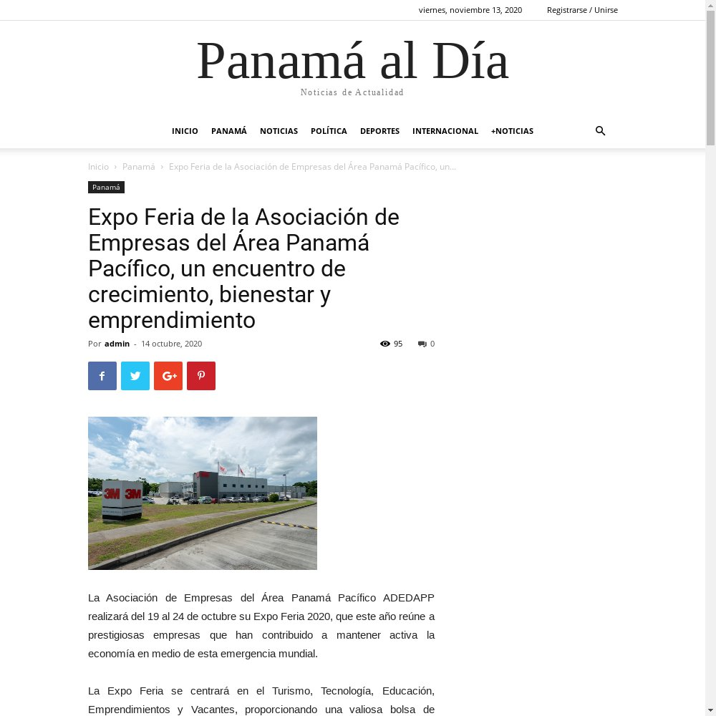
Publicaciones - Web
14 de Octubre
Medio | Panamá al Día
Tipo | Web
Tamaño | 1 página
Valor Publicitario | B/. 750.00
Valor Informativo | B/. 3,000.00
Tier | 3
Mención de Marca | Si
Presencia de vocero | Si
Quote de vocero | Si
Favorabilidad mediática | Positiva
https://panamaaldia.news/expo-feria-de-la-asociacion-de-empresas-del-area-panama-pacifico-un-encuentro-de-crecimiento-bienestar-y-emprendimiento-2/

Slide 12
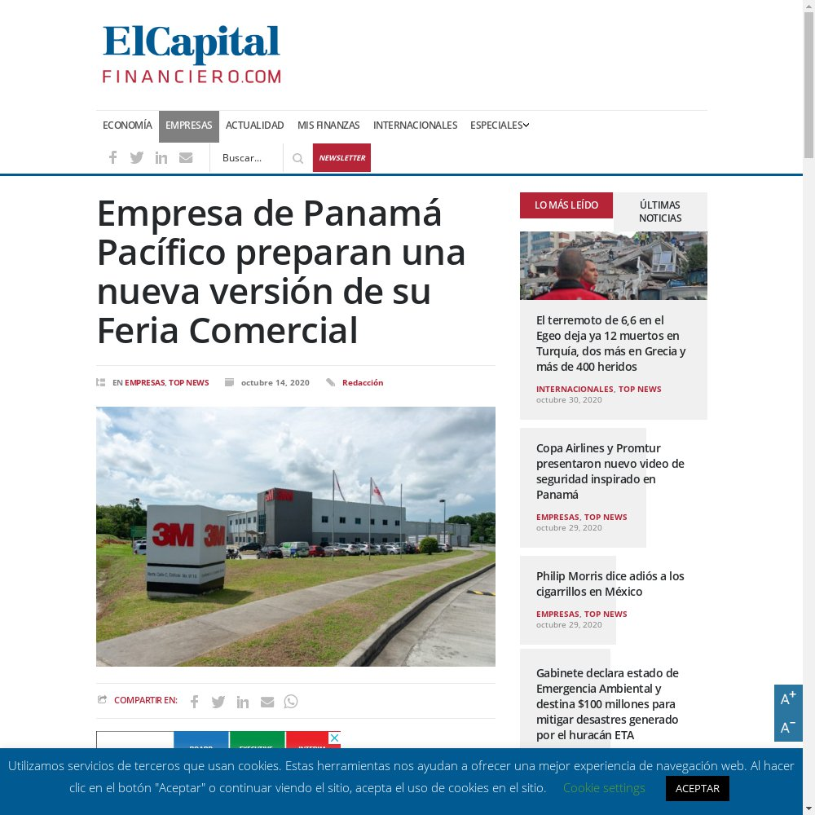
Publicaciones - Web
14 de Octubre
Medio | El Capital Financiero
Tipo | Web
Tamaño | 1 página
Valor Publicitario | B/. 1,000.00
Valor Informativo | B/. 4,000.00
Tier | 1
Mención de Marca | Si
Presencia de vocero | Si
Quote de vocero | Si
Favorabilidad mediática | Positiva
https://elcapitalfinanciero.com/empresa-de-panama-pacifico-preparan-una-nueva-version-de-su-feria-comercial/

Slide 13
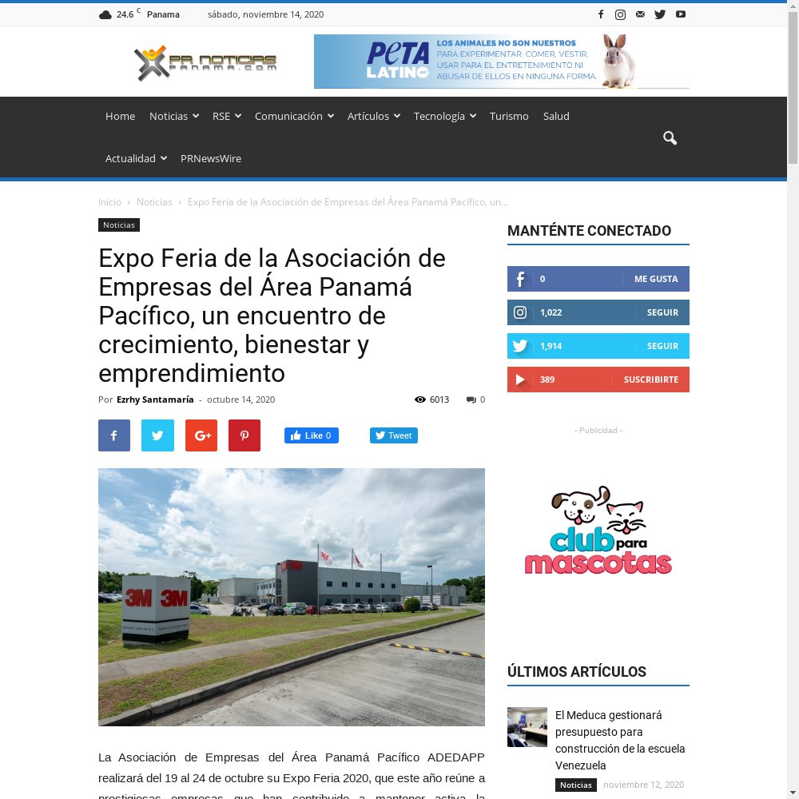
Publicaciones - Web
14 de Octubre
Medio | PR Noticias
Tipo | Web
Tamaño | 1 página
Valor Publicitario | B/. 750.00
Valor Informativo | B/. 3,000.00
Tier | 3
Mención de Marca | Si
Presencia de vocero | Si
Quote de vocero | Si
Favorabilidad mediática | Positiva
http://prnoticiaspanama.com/expo-feria-de-la-asociacion-de-empresas-del-area-panama-pacifico-un-encuentro-de-crecimiento-bienestar-y-emprendimiento/

Slide 14
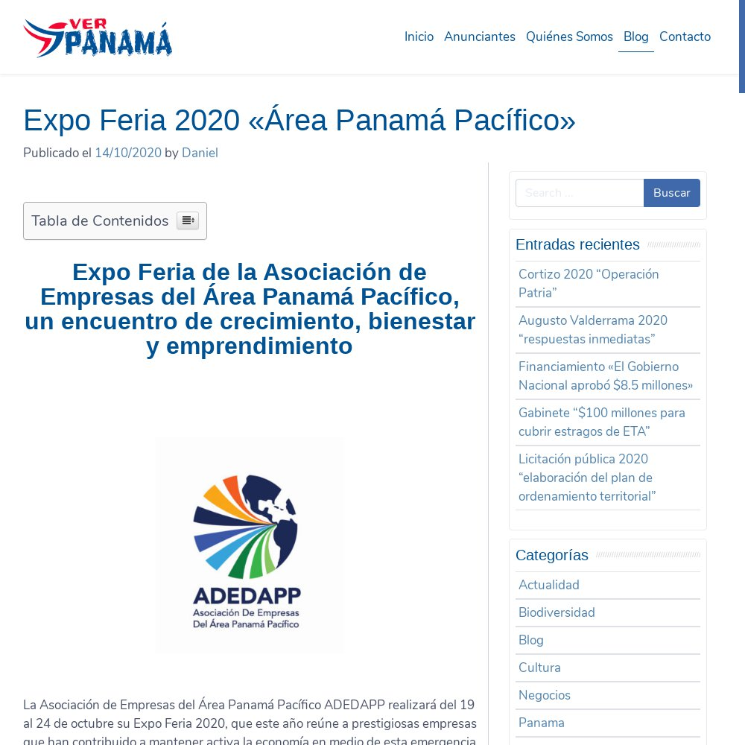
Publicaciones - Web
14 de Octubre
Medio | Ver Panamá
Tipo | Web
Tamaño | 1 página
Valor Publicitario | B/. 750.00
Valor Informativo | B/. 3,000.00
Tier | 3
Mención de Marca | Si
Presencia de vocero | Si
Quote de vocero | Si
Favorabilidad mediática | Positiva
https://verpanama.com/expo-feria-2020-area-panama-pacifico/

Slide 15
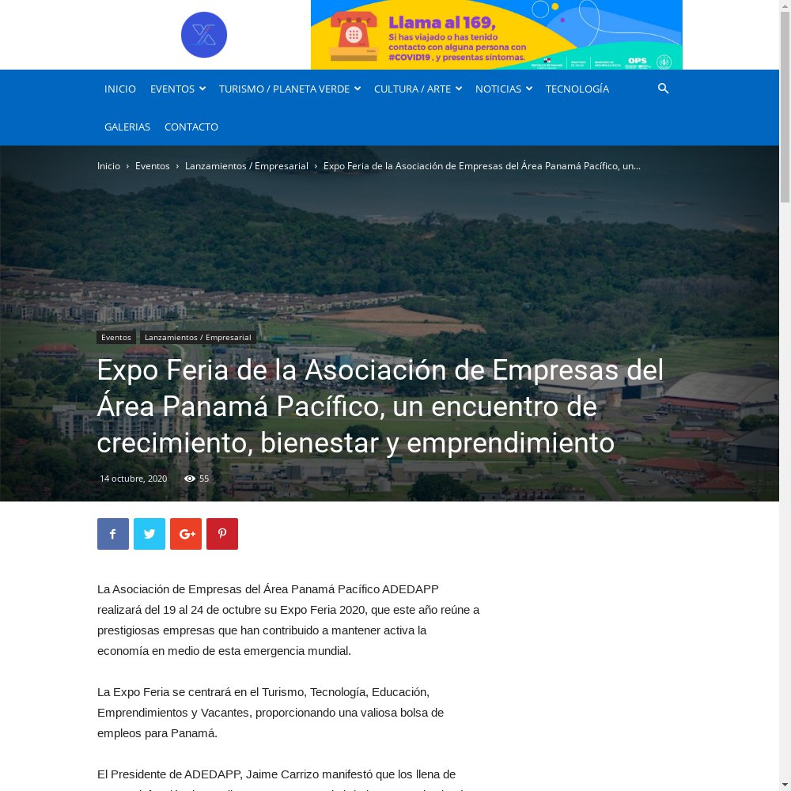
Publicaciones - Web
14 de Octubre
Medio | Xpectativa Pty
Tipo | Web
Tamaño | 1 página
Valor Publicitario | B/. 750.00
Valor Informativo | B/. 3,000.00
Tier | 3
Mención de Marca | Si
Presencia de vocero | Si
Quote de vocero | Si
Favorabilidad mediática | Positiva
https://xpectativapty.com/2020/10/14/expo-feria-de-la-asociacion-de-empresas-del-area-panama-pacifico-un-encuentro-de-crecimiento-bienestar-y-emprendimiento/

Slide 16
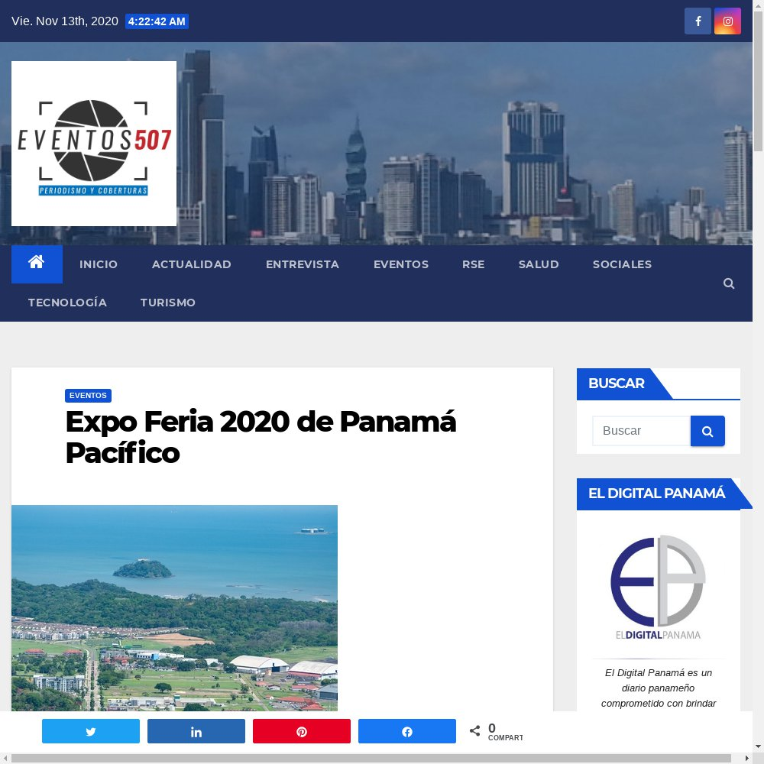
Publicaciones - Web
14 de Octubre
Medio | Eventos 507
Tipo | Web
Tamaño | 1 página
Valor Publicitario | B/. 750.00
Valor Informativo | B/. 3,000.00
Tier | 3
Mención de Marca | Si
Presencia de vocero | Si
Quote de vocero | Si
Favorabilidad mediática | Positiva
https://www.eventos507.com/expo-feria-2020-de-panama-pacifico/

Slide 17
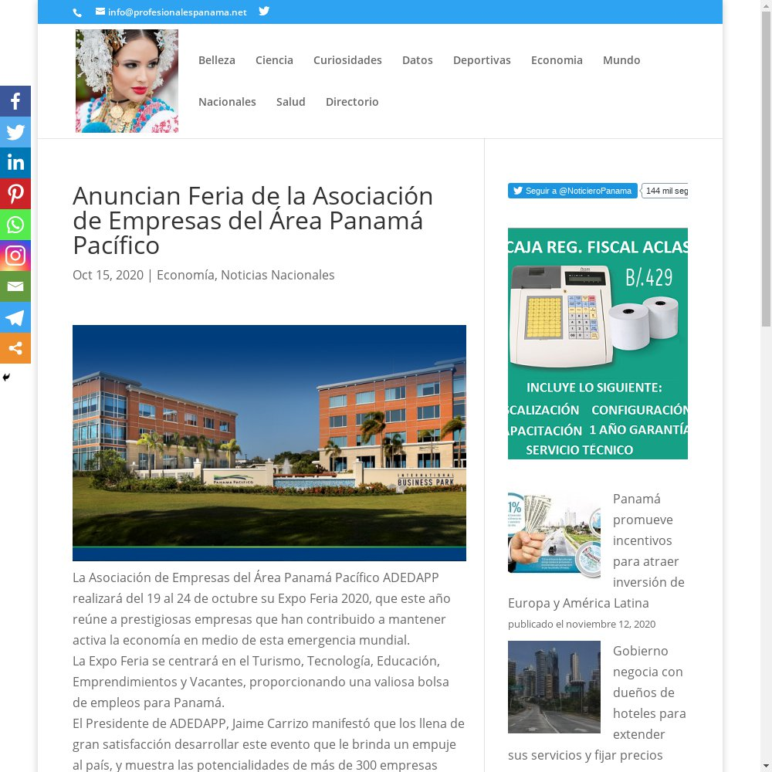
Publicaciones - Web
15 de Octubre
Medio | Profesionales Panamá
Tipo | Web
Tamaño | 1 página
Valor Publicitario | B/. 750.00
Valor Informativo | B/. 3,000.00
Tier | 3
Mención de Marca | Si
Presencia de vocero | Si
Quote de vocero | Si
Favorabilidad mediática | Positiva
https://profesionalespanama.net/nacionales/anuncian-feria-de-la-asociacion-de-empresas-del-area-panama-pacifico/

Slide 18
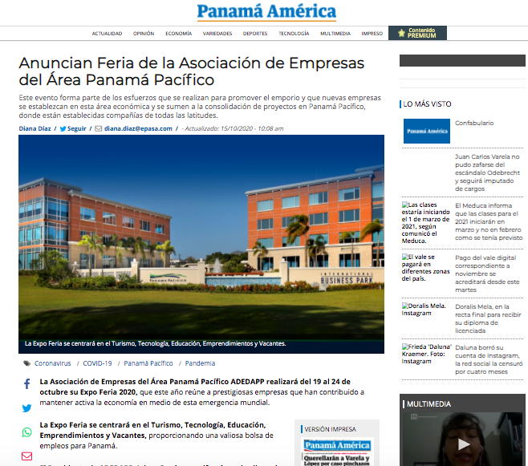
Publicaciones - Web
15 de Octubre
Medio | Panamá América
Tipo | Web
Tamaño | 1 página
Valor Publicitario | B/. 1,000.00
Valor Informativo | B/. 4,000.00
Tier | 1
Mención de Marca | Si
Presencia de vocero | Si
Quote de vocero | Si
Favorabilidad mediática | Positiva
https://www.panamaamerica.com.pa/economia/anuncian-feria-asociacion-empresas-del-area-panama-pacifico-1174049

Slide 19

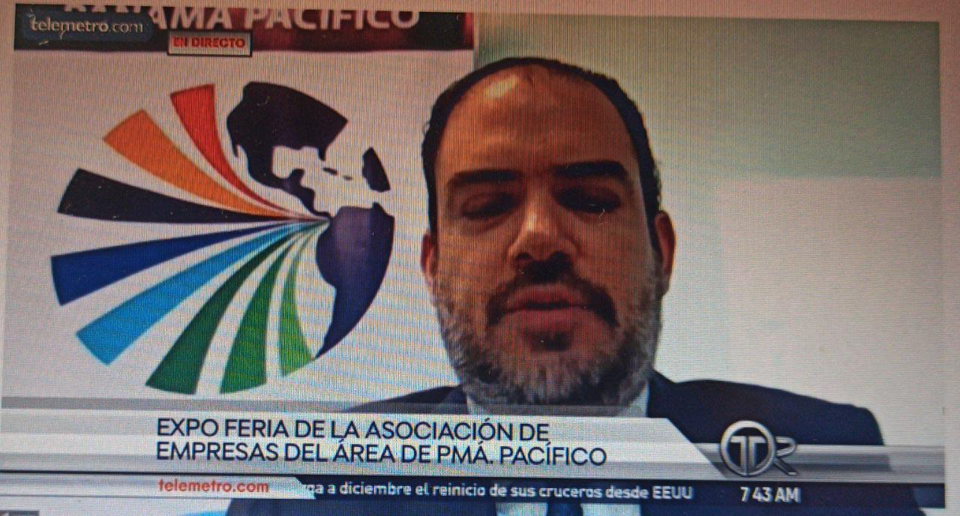
Publicaciones - Televisión
15 de Octubre
Medio | Telemetro
Tipo | Televisión
Tamaño | 128 segundos
Valor Publicitario | B/. 3,910.40
Valor Informativo | B/. 15,641.60
Tier | 1
Mención de Marca | Si
Presencia de vocero | Si
Quote de vocero | Si
Favorabilidad mediática | Positiva

Slide 20
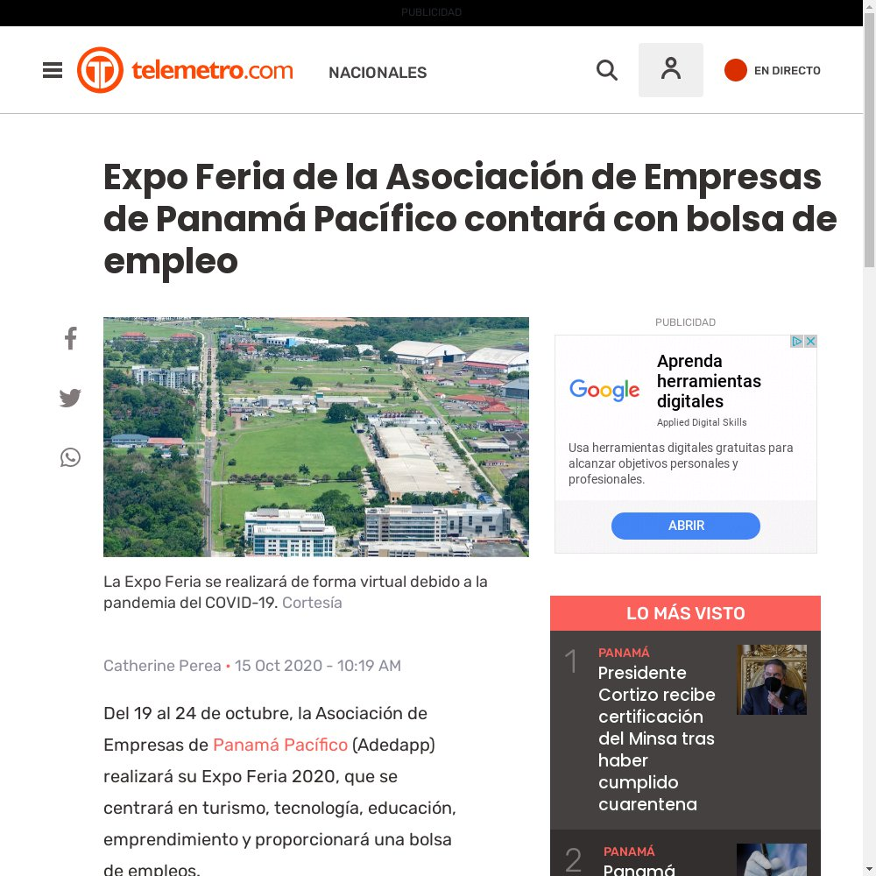
Publicaciones - Web
15 de Octubre
Medio | Telemetro
Tipo | Web
Tamaño | 128 segundos
Valor Publicitario | B/. 1,303.47
Valor Informativo | B/. 5,213.88
Tier | 1
Mención de Marca | Si
Presencia de vocero | Si
Quote de vocero | Si
Favorabilidad mediática | Positiva
https://www.telemetro.com/nacionales/2020/10/15/expo-feria-asociacion-empresas-panama/3348756.html

Slide 21

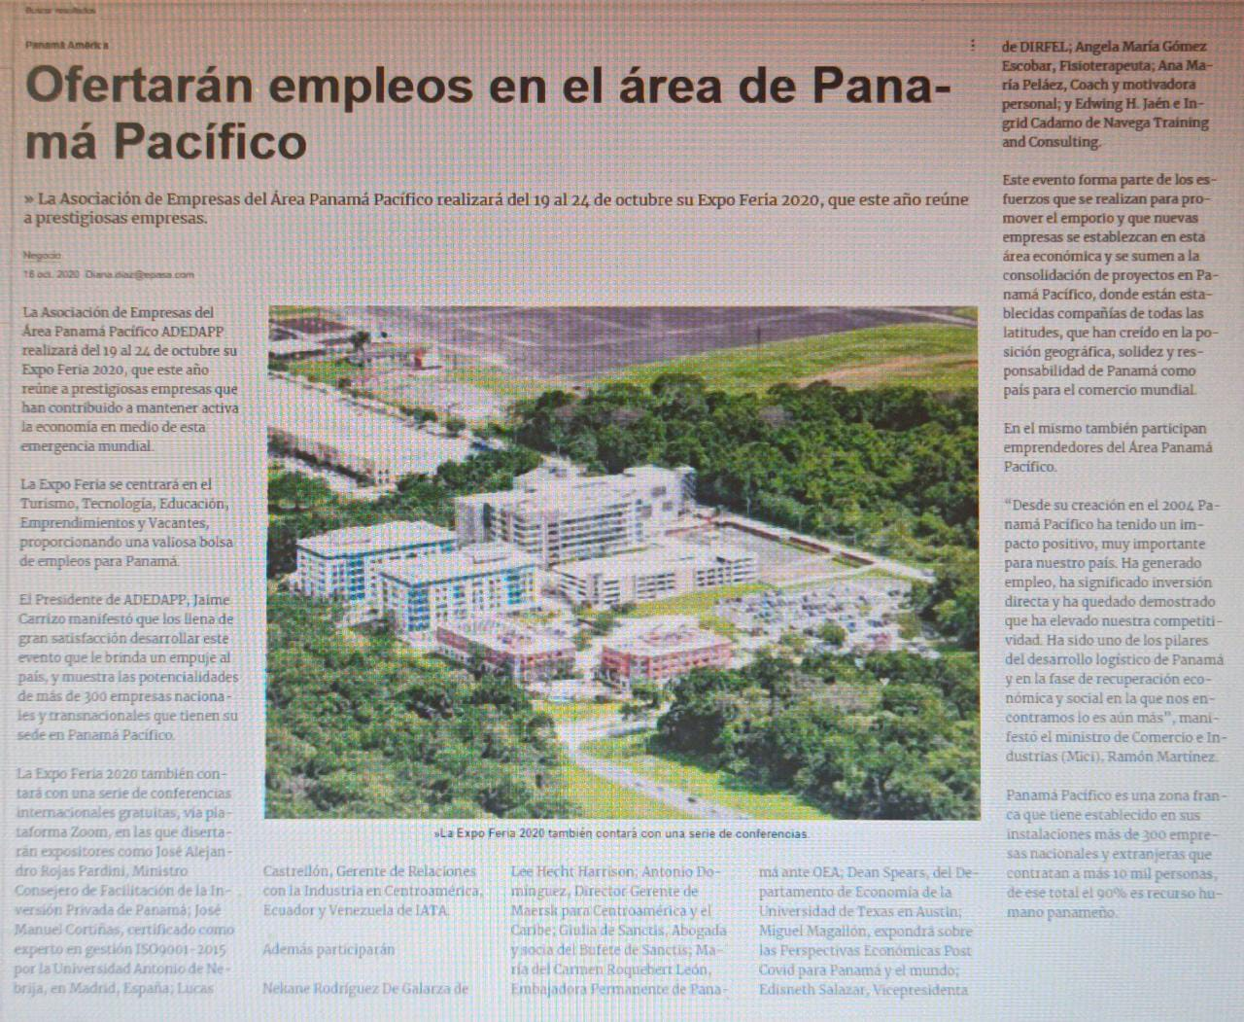
Publicaciones - Impreso
16 de Octubre
Medio | Panamá América
Tipo | Impreso
Tamaño | 1 página
Valor Publicitario | B/. 2,779.92
Valor Informativo | B/. 11,119.68
Tier | 1
Mención de Marca | Si
Presencia de vocero | Si
Quote de vocero | Si
Favorabilidad mediática | Positiva

Slide 22
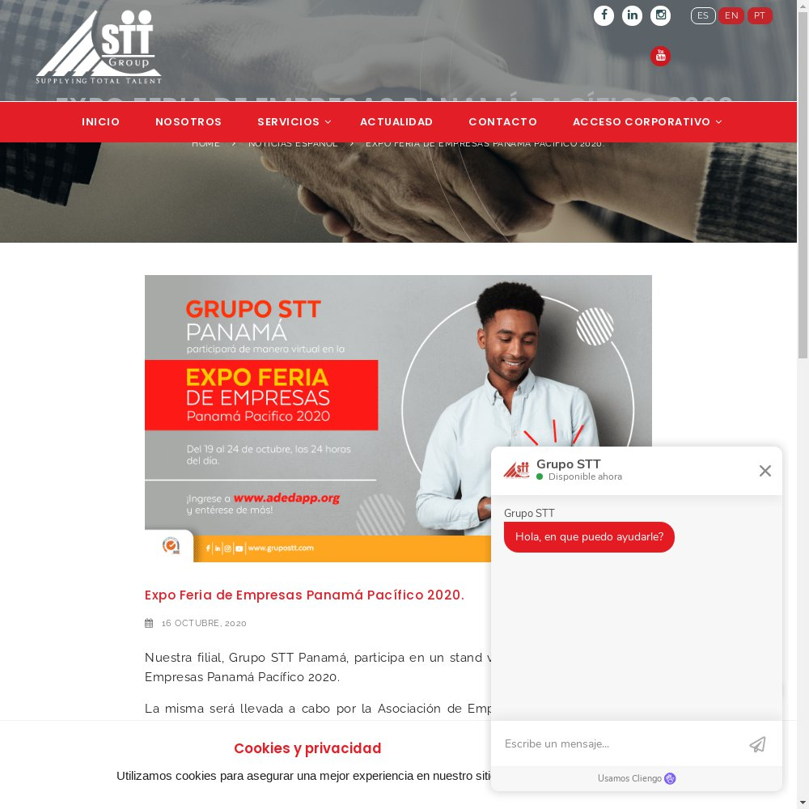
Publicaciones - Web
16 de Octubre
Medio | Grupo STT
Tipo | Web
Tamaño | 1 página
Valor Publicitario | B/. 750.00
Valor Informativo | B/. 3,000.00
Tier | 3
Mención de Marca | Si
Presencia de vocero | Si
Quote de vocero | Si
Favorabilidad mediática | Positiva
https://grupostt.com/2020/10/16/expo-feria-de-empresas-panama-pacifico-2020/

Slide 23
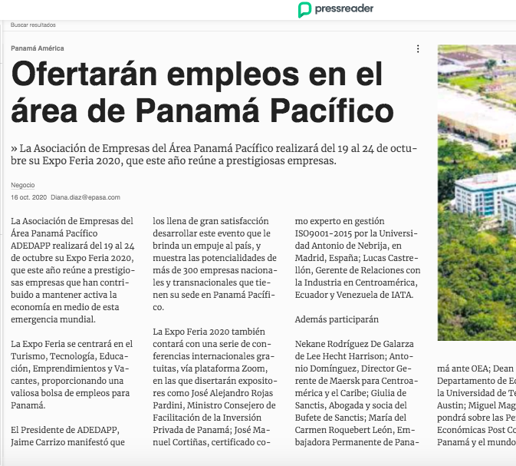
Publicaciones - Web
16 de Octubre
Medio | Press Reader- Panamá América
Tipo | Web
Tamaño | 1 página
Valor Publicitario | B/. 1,000.00
Valor Informativo | B/. 4,000.00
Tier | 1
Mención de Marca | Si
Presencia de vocero | Si
Quote de vocero | Si
Favorabilidad mediática | Positiva
https://www.pressreader.com/panama/panama-america/20201016/281745566866116

Slide 24
Publicaciones - Radio
17 de Octubre
Medio | Radio Panamá
Tipo | Radio
Tamaño | 228 segundos
Valor Publicitario | B/. 243.96
Valor Informativo | B/. 975.84
Tier | 1
Mención de Marca | Si
Presencia de vocero | Si
Quote de vocero | Si
Favorabilidad mediática | Positiva

Slide 25
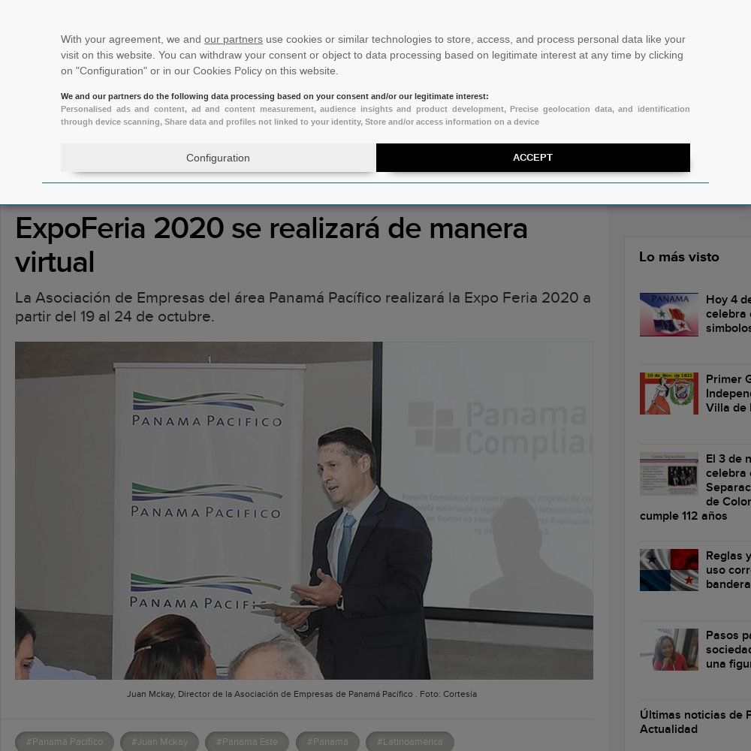
Publicaciones - Web
17 de Octubre
Medio | Radio Panamá
Tipo | Web
Tamaño | 1 página
Valor Publicitario | B/. 1,000.00
Valor Informativo | B/. 4,000.00
Tier | 1
Mención de Marca | Si
Presencia de vocero | Si
Quote de vocero | Si
Favorabilidad mediática | Positiva
https://www.radiopanama.com.pa/noticias/actualidad/expoferia-2020-se-realizara-de-manera-virtual/20201017/nota/4078494.aspx

Slide 26
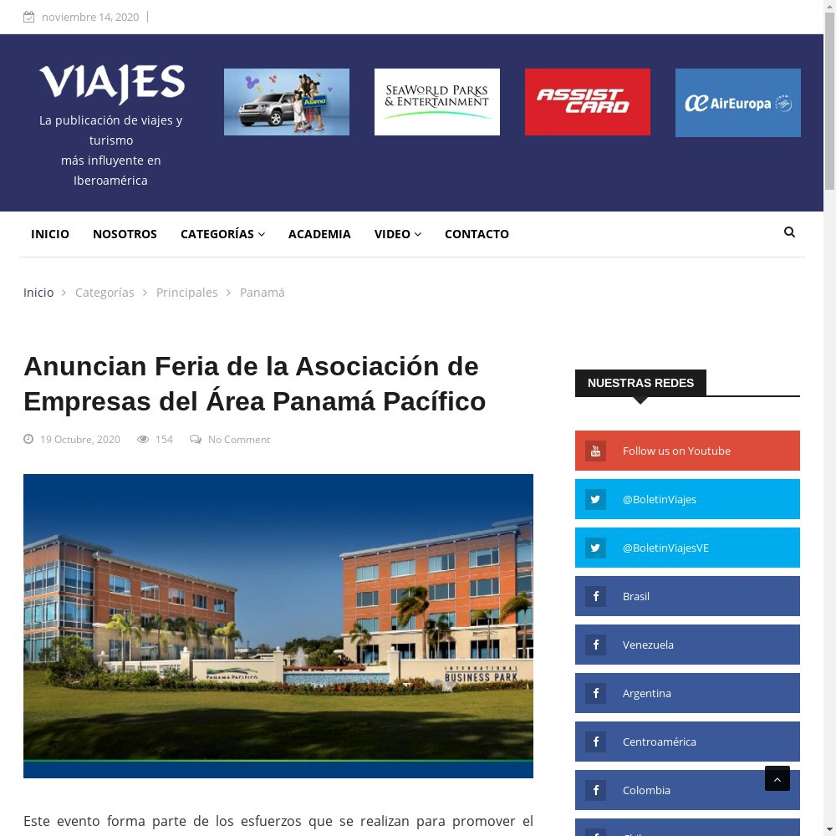
Publicaciones - Web
19 de Octubre
Medio | Viajes Boletín
Tipo | Web
Tamaño | 1 página
Valor Publicitario | B/. 750.00
Valor Informativo | B/. 3,000.00
Tier | 3
Mención de Marca | Si
Presencia de vocero | Si
Quote de vocero | Si
Favorabilidad mediática | Positiva
https://www.viajesboletin.com/categorias/principales/panama/76501-anuncian-feria-de-la-asociacion-de-empresas-del-area-panama-pacifico/

Slide 27
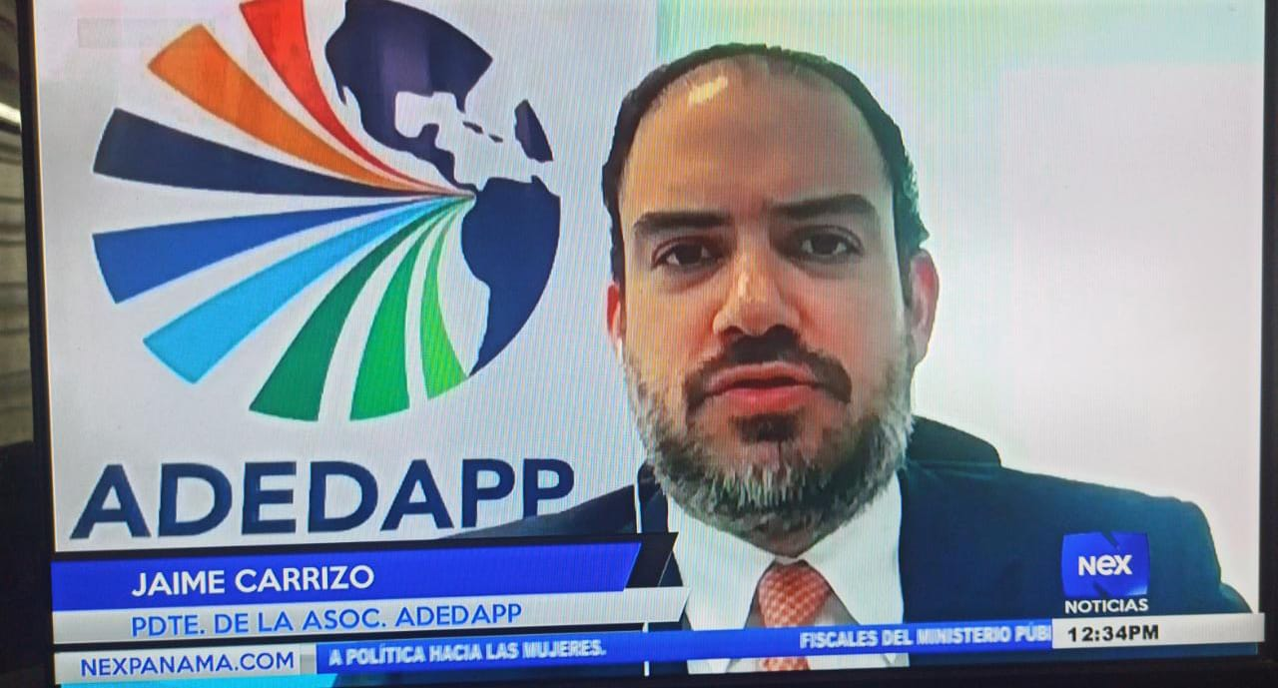
Publicaciones - Televisión
19 de Octubre
Medio | NEXTV
Tipo | Televisión
Tamaño | 245 segundos
Valor Publicitario | B/. 3,675.00
Valor Informativo | B/. 14,700.00
Tier | 1
Mención de Marca | Si
Presencia de vocero | Si
Quote de vocero | Si
Favorabilidad mediática | Positiva

Slide 28
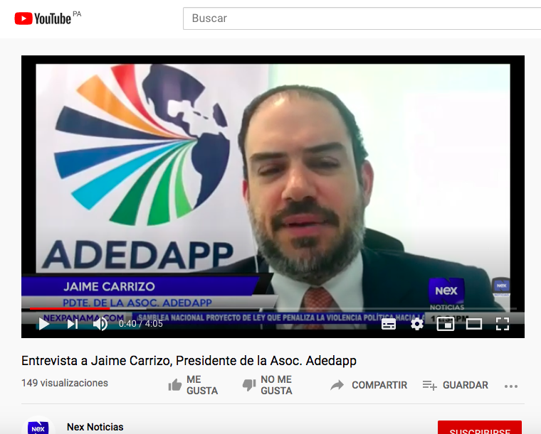
Publicaciones - Web
19 de Octubre
Medio | NEXTV
Tipo | Web
Tamaño | 1 página
Valor Publicitario | B/. 1,225.00
Valor Informativo | B/. 4,900.00
Tier | 1
Mención de Marca | Si
Presencia de vocero | Si
Quote de vocero | Si
Favorabilidad mediática | Positiva
https://www.youtube.com/watch?v=mNC2lC4ALFY

Slide 29
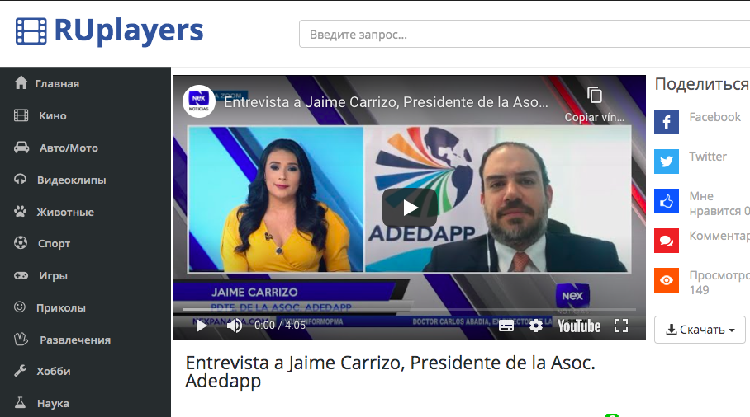
Publicaciones - Web
19 de Octubre
Medio | NEXTV
Tipo | Web
Tamaño | 1 página
Valor Publicitario | B/. 1,225.00
Valor Informativo | B/. 4,900.00
Tier | 1
Mención de Marca | Si
Presencia de vocero | Si
Quote de vocero | Si
Favorabilidad mediática | Positiva
https://nexnoticias.ruplayers.com/04B6ltCmaHGAfo0/entrevista-a-jaime-carrizo-presidente-de-la-asoc-adedapp.html

Slide 30
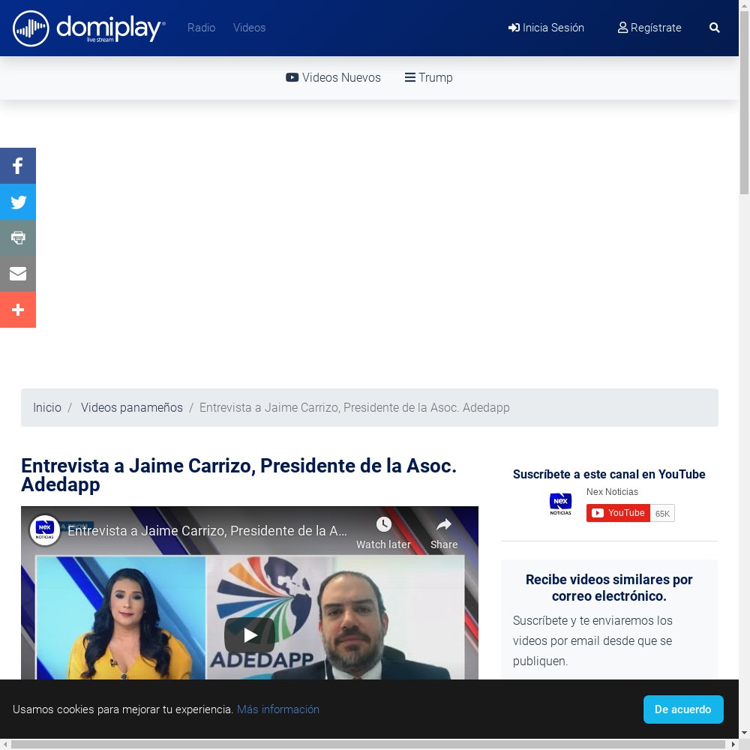
Publicaciones - Web
19 de Octubre
Medio | NEXTV
Tipo | Web
Tamaño | 1 página
Valor Publicitario | B/. 1,225.00
Valor Informativo | B/. 4,900.00
Tier | 1
Mención de Marca | Si
Presencia de vocero | Si
Quote de vocero | Si
Favorabilidad mediática | Positiva
https://pa.domiplay.net/video/entrevista-a-jaime-carrizo-presidente-19-10-20-nex-mnclfy

Slide 31
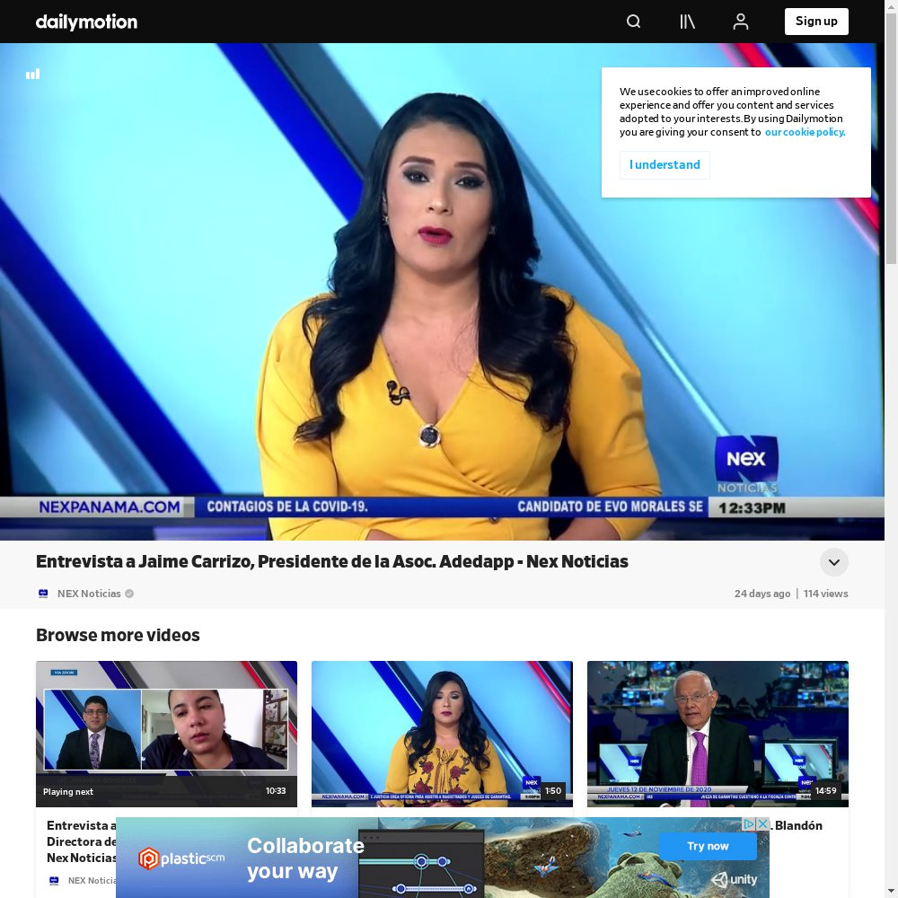
Publicaciones - Web
19 de Octubre
Medio | NEXTV
Tipo | Web
Tamaño | 1 página
Valor Publicitario | B/. 1,225.00
Valor Informativo | B/. 4,900.00
Tier | 1
Mención de Marca | Si
Presencia de vocero | Si
Quote de vocero | Si
Favorabilidad mediática | Positiva
https://www.dailymotion.com/video/x7wxvej

Slide 32
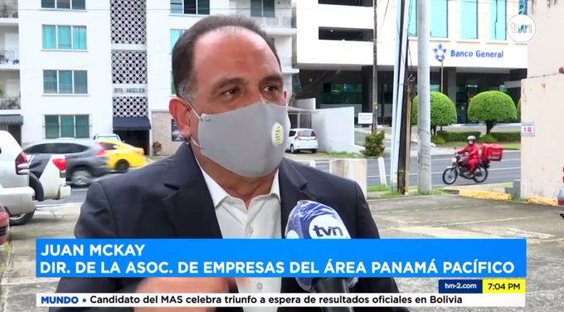
Publicaciones - Televisión
19 de Octubre
Medio | TVN
Tipo | Televisión
Tamaño | 65 segundos
Valor Publicitario | B/. 1,985.75
Valor Informativo | B/. 7,943.00
Tier | 1
Mención de Marca | Si
Presencia de vocero | Si
Quote de vocero | Si
Favorabilidad mediática | Positiva

Slide 33
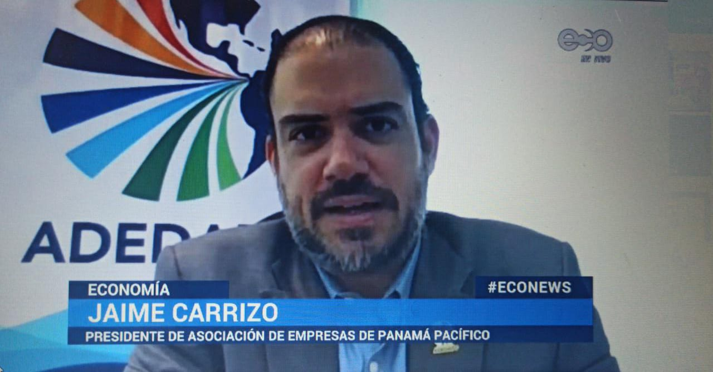
Publicaciones - Televisión
19 de Octubre
Medio | ECOTV
Tipo | Televisión
Tamaño | 60 segundos
Valor Publicitario | B/. 600.00
Valor Informativo | B/. 2,400.00
Tier | 1
Mención de Marca | Si
Presencia de vocero | Si
Quote de vocero | Si
Favorabilidad mediática | Positiva

Slide 34
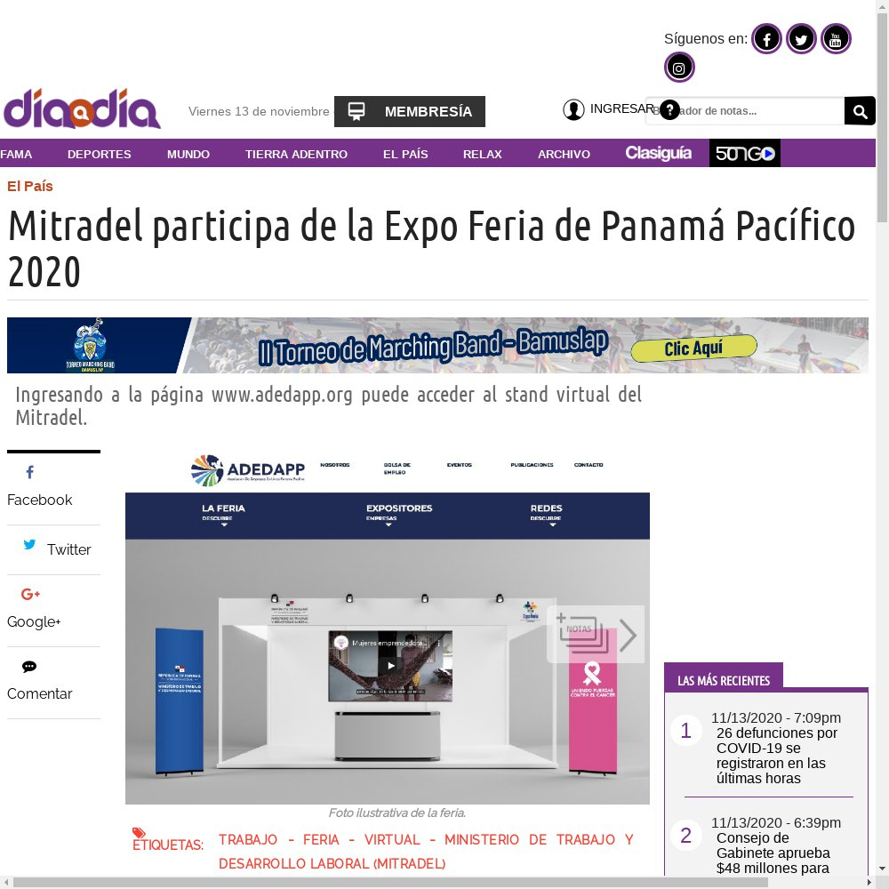
Publicaciones - Web
20 de Octubre
Medio | Día a Día
Tipo | Web
Tamaño | 1 página
Valor Publicitario | B/. 750.00
Valor Informativo | B/. 3,000.00
Tier | 3
Mención de Marca | Si
Presencia de vocero | Si
Quote de vocero | Si
Favorabilidad mediática | Positiva
https://www.diaadia.com.pa/el-pais/mitradel-participa-de-la-expo-feria-de-panama-pacifico-2020-371552

Slide 35
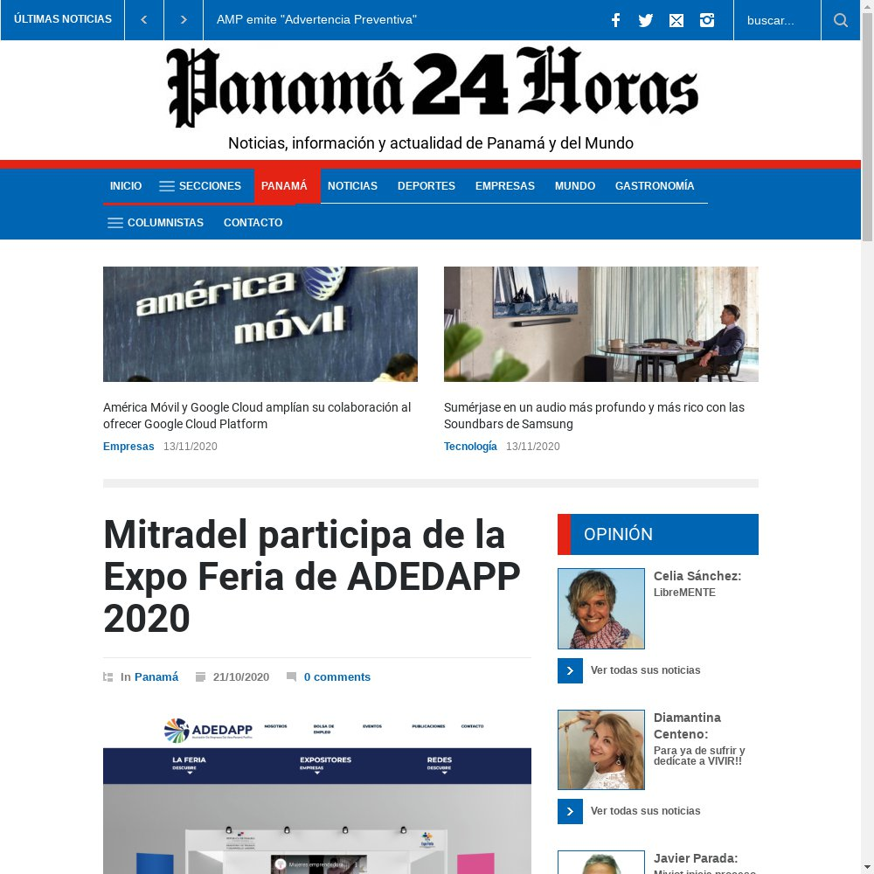
Publicaciones - Web
21 de Octubre
Medio | Panamá 24 Horas
Tipo | Web
Tamaño | 1 página
Valor Publicitario | B/. 750.00
Valor Informativo | B/. 3,000.00
Tier | 3
Mención de Marca | Si
Presencia de vocero | Si
Quote de vocero | Si
Favorabilidad mediática | Positiva
https://www.panama24horas.com.pa/panama/mitradel-participa-de-la-expo-feria-de-adedapp-2020/

Slide 36
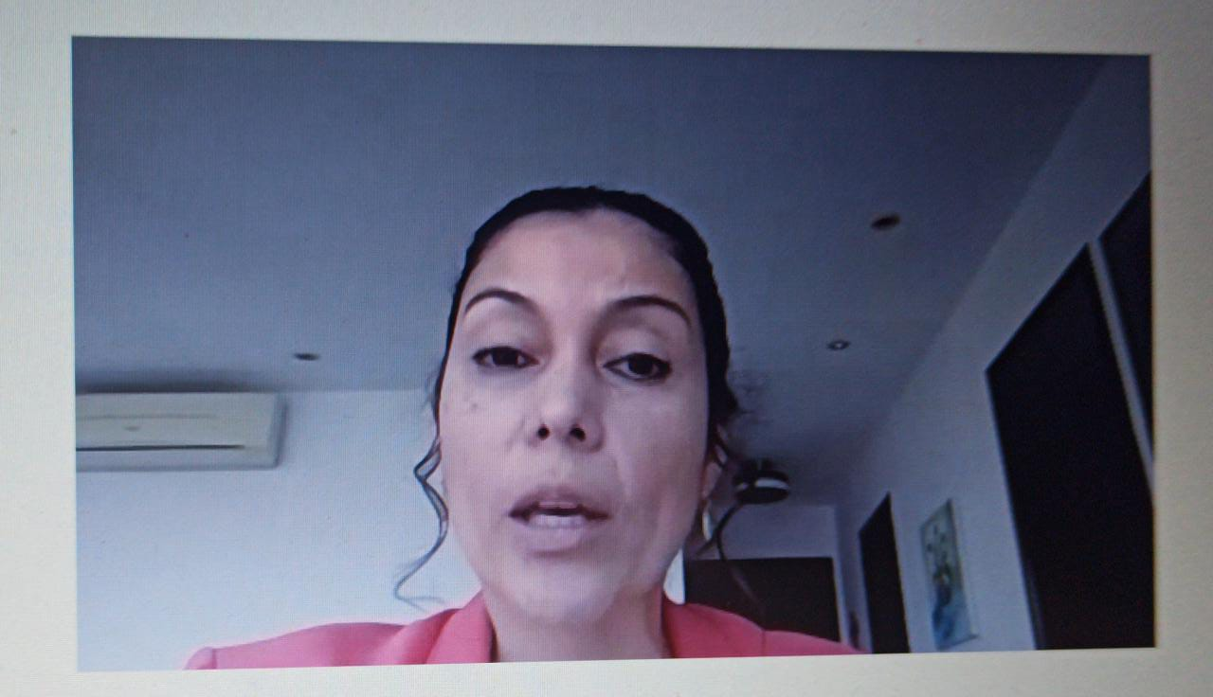

Publicaciones - Radio
22 de Octubre
Medio | La Exitosa
Tipo | Radio
Tamaño | 900 segundos
Valor Publicitario | B/. 963.00
Valor Informativo | B/. 3,852.00
Tier | 1
Mención de Marca | Si
Presencia de vocero | Si
Quote de vocero | Si
Favorabilidad mediática | Positiva

Slide 37
PUBLICACIONES EN REDES SOCIALES

Slide 38

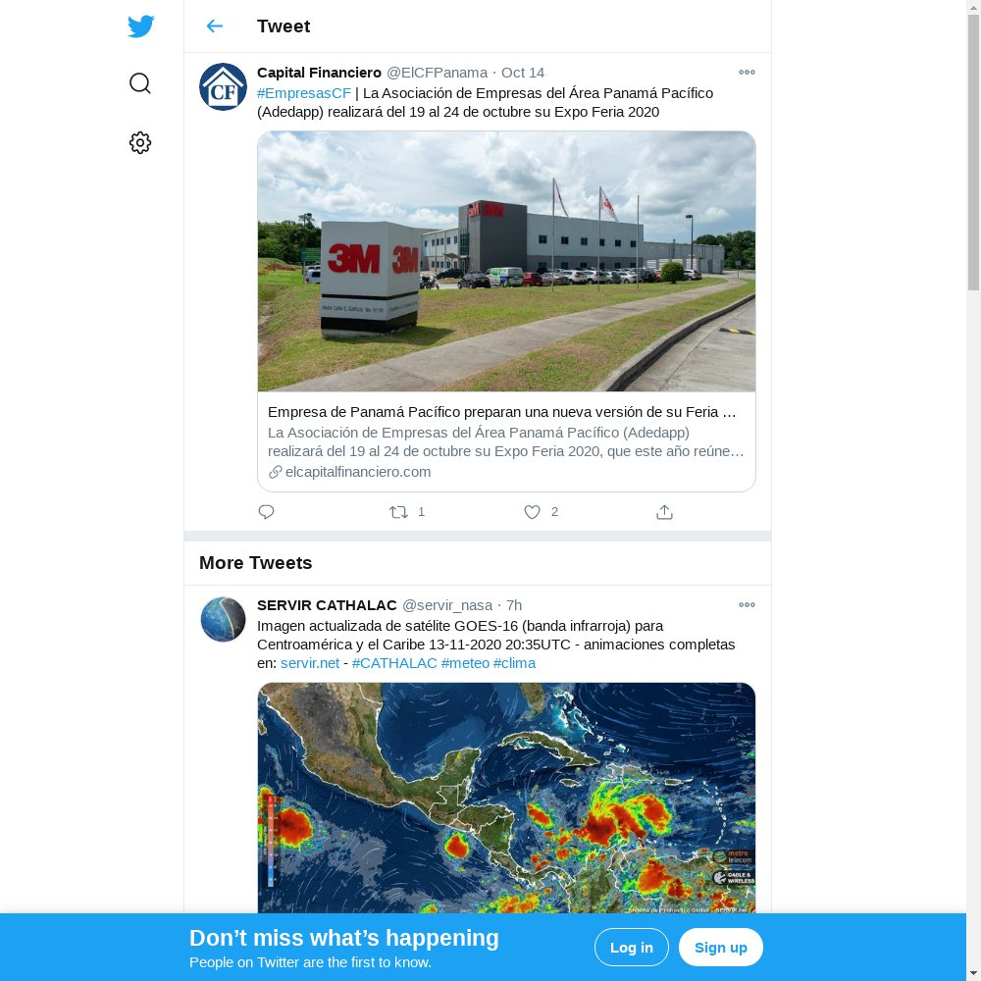
Publicaciones - Twitter
14 de Octubre
Medio | El Capital Financiero
Tipo | Twitter
Tamaño | 1 post
Valor Publicitario | B/. 500.00
Valor Informativo | B/. 2,000.00
Tier | 1
Mención de Marca | Si
Presencia de vocero | Si
Quote de vocero | Si
Favorabilidad mediática | Positiva
https://twitter.com/ElCFPanama/status/1316409889393123330?s=20

Slide 39
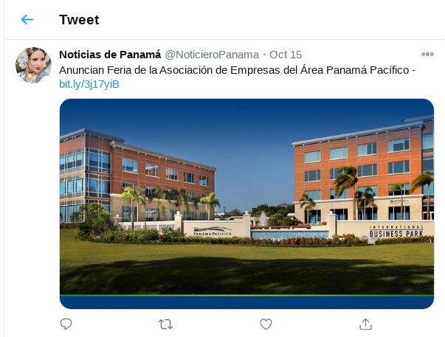
Publicaciones - Twitter
15 de Octubre
Medio | Noticiero Panamá
Tipo | Twitter
Tamaño | 1 post
Valor Publicitario | B/. 500.00
Valor Informativo | B/. 2,000.00
Tier | 3
Mención de Marca | Si
Presencia de vocero | Si
Quote de vocero | Si
Favorabilidad mediática | Positiva
https://twitter.com/NoticieroPanama/status/1316776613120540677?s=20

Slide 40
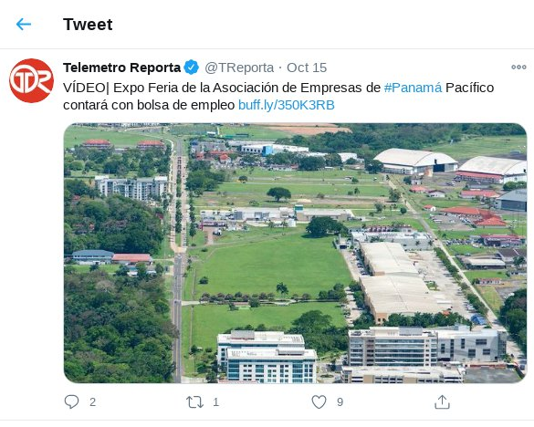
Publicaciones - Twitter
15 de Octubre
Medio | Telemetro
Tipo | Twitter
Tamaño | 1 post
Valor Publicitario | B/. 500.00
Valor Informativo | B/. 2,000.00
Tier | 1
Mención de Marca | Si
Presencia de vocero | Si
Quote de vocero | Si
Favorabilidad mediática | Positiva
https://twitter.com/TReporta/status/1316760755795091458?s=20

Slide 41
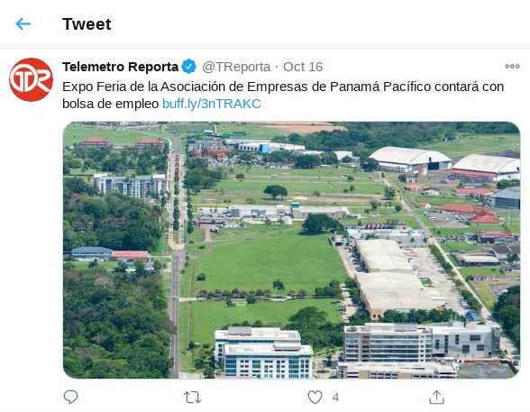
Publicaciones - Twitter
16 de Octubre
Medio | Telemetro
Tipo | Twitter
Tamaño | 1 post
Valor Publicitario | B/. 500.00
Valor Informativo | B/. 2,000.00
Tier | 1
Mención de Marca | Si
Presencia de vocero | Si
Quote de vocero | Si
Favorabilidad mediática | Positiva
https://twitter.com/TReporta/status/1317004963495673856?s=20

Slide 42
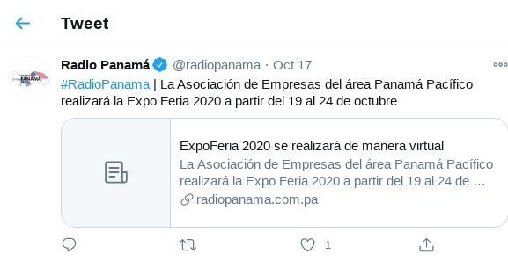
Publicaciones - Twitter
17 de Octubre
Medio | Radio Panamá
Tipo | Twitter
Tamaño | 1 post
Valor Publicitario | B/. 500.00
Valor Informativo | B/. 2,000.00
Tier | 1
Mención de Marca | Si
Presencia de vocero | Si
Quote de vocero | Si
Favorabilidad mediática | Positiva
https://twitter.com/radiopanama/status/1317564509284859905?s=20

Slide 43
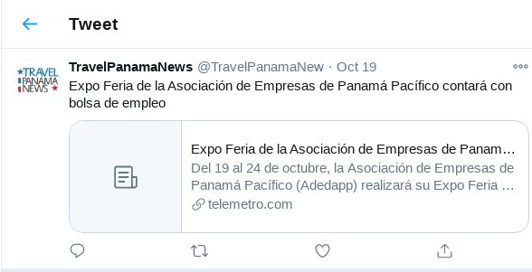
Publicaciones - Twitter
19 de Octubre
Medio | Travel Panama News
Tipo | Twitter
Tamaño | 1 post
Valor Publicitario | B/. 500.00
Valor Informativo | B/. 2,000.00
Tier | 3
Mención de Marca | Si
Presencia de vocero | Si
Quote de vocero | Si
Favorabilidad mediática | Positiva
https://twitter.com/TravelPanamaNew/status/1318280935570329611?s=20

Slide 44
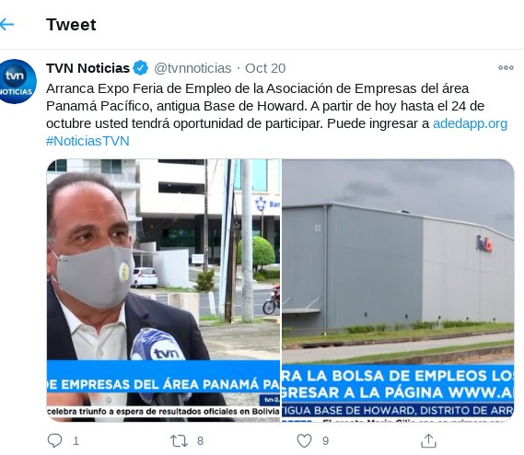
Publicaciones - Twitter
19 de Octubre
Medio | TVN
Tipo | Twitter
Tamaño | 1 post
Valor Publicitario | B/. 500.00
Valor Informativo | B/. 2,000.00
Tier | 1
Mención de Marca | Si
Presencia de vocero | Si
Quote de vocero | Si
Favorabilidad mediática | Positiva
https://twitter.com/tvnnoticias/status/1318343401952215040?s=19

Slide 45
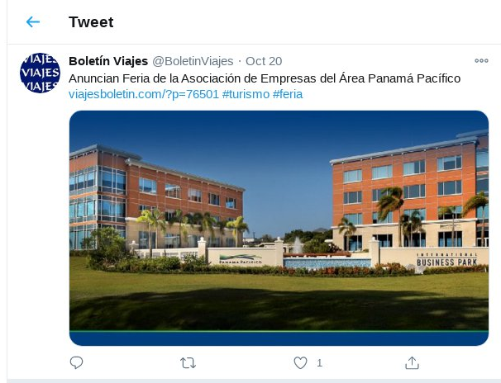
Publicaciones - Twitter
20 de Octubre
Medio | Viajes Boletín
Tipo | Twitter
Tamaño | 1 post
Valor Publicitario | B/. 500.00
Valor Informativo | B/. 2,000.00
Tier | 3
Mención de Marca | Si
Presencia de vocero | Si
Quote de vocero | Si
Favorabilidad mediática | Positiva
https://twitter.com/BoletinViajes/status/1318537453922258944?s=20

Slide 46
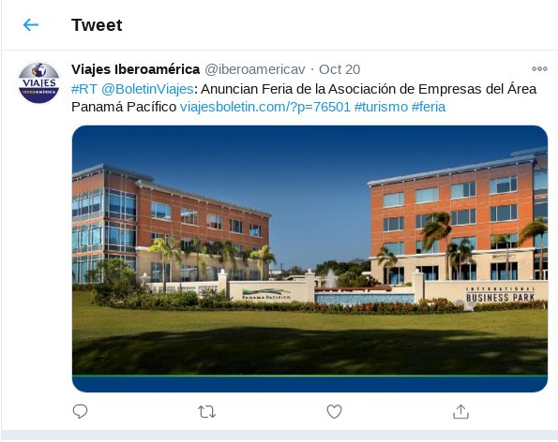
Publicaciones - Twitter
20 de Octubre
Medio | Viajes Ibero América
Tipo | Twitter
Tamaño | 1 post
Valor Publicitario | B/. 500.00
Valor Informativo | B/. 2,000.00
Tier | 3
Mención de Marca | Si
Presencia de vocero | Si
Quote de vocero | Si
Favorabilidad mediática | Positiva
https://twitter.com/iberoamericav/status/1318552327297564672?s=20

Slide 47
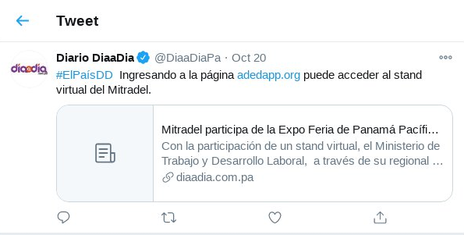
Publicaciones - Twitter
20 de Octubre
Medio | Día a Día
Tipo | Twitter
Tamaño | 1 post
Valor Publicitario | B/. 500.00
Valor Informativo | B/. 2,000.00
Tier | 3
Mención de Marca | Si
Presencia de vocero | Si
Quote de vocero | Si
Favorabilidad mediática | Positiva
https://twitter.com/DiaaDiaPa/status/1318688449038184448?s=20

Slide 48
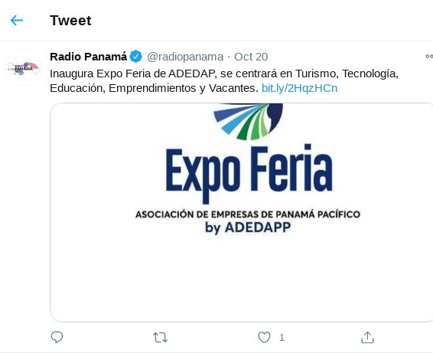
Publicaciones - Twitter
20 de Octubre
Medio | Radio Panamá
Tipo | Twitter
Tamaño | 1 post
Valor Publicitario | B/. 500.00
Valor Informativo | B/. 2,000.00
Tier | 1
Mención de Marca | Si
Presencia de vocero | Si
Quote de vocero | Si
Favorabilidad mediática | Positiva
https://twitter.com/radiopanama/status/1318771493799538688?s=20

Slide 49

Publicaciones - Twitter
20 de Octubre
Medio | Radio Panamá
Tipo | Twitter
Tamaño | 1 post
Valor Publicitario | B/. 500.00
Valor Informativo | B/. 2,000.00
Tier | 1
Mención de Marca | Si
Presencia de vocero | Si
Quote de vocero | Si
Favorabilidad mediática | Positiva
https://twitter.com/radiopanama/status/1318617982252118016?s=20

Slide 50

Publicaciones - Twitter
21 de Octubre
Medio | Día a Día
Tipo | Twitter
Tamaño | 1 post
Valor Publicitario | B/. 500.00
Valor Informativo | B/. 2,000.00
Tier | 3
Mención de Marca | Si
Presencia de vocero | Si
Quote de vocero | Si
Favorabilidad mediática | Positiva
https://twitter.com/DiaaDiaPa/status/1318780301364121601?s=20

Slide 51
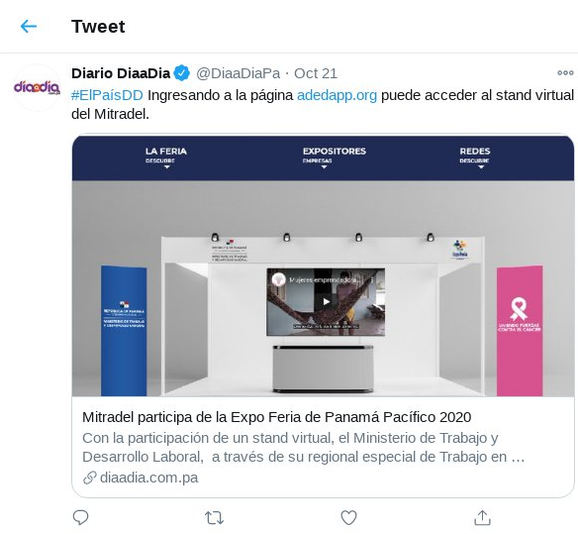
Publicaciones - Twitter
21 de Octubre
Medio | Día a Día
Tipo | Twitter
Tamaño | 1 post
Valor Publicitario | B/. 500.00
Valor Informativo | B/. 2,000.00
Tier | 3
Mención de Marca | Si
Presencia de vocero | Si
Quote de vocero | Si
Favorabilidad mediática | Positiva
https://twitter.com/DiaaDiaPa/status/1319047059463409664?s=20

Slide 52

Publicaciones - Twitter
22 de Octubre
Medio | Día a Día
Tipo | Twitter
Tamaño | 1 post
Valor Publicitario | B/. 500.00
Valor Informativo | B/. 2,000.00
Tier | 3
Mención de Marca | Si
Presencia de vocero | Si
Quote de vocero | Si
Favorabilidad mediática | Positiva
https://twitter.com/DiaaDiaPa/status/1319092357459931136?s=20

Slide 53

Publicaciones - Twitter
23 de Octubre
Medio | Día a Día
Tipo | Twitter
Tamaño | 1 post
Valor Publicitario | B/. 500.00
Valor Informativo | B/. 2,000.00
Tier | 3
Mención de Marca | Si
Presencia de vocero | Si
Quote de vocero | Si
Favorabilidad mediática | Positiva
https://twitter.com/DiaaDiaPa/status/1319454745279582209?s=20

Slide 54



